Slide 1
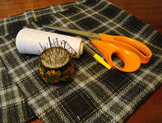
Ручные швы и
строчки.
Презентация для обучающихся 5 классов общеобразовательной школы, разработана по программе Ю.Л.Хотунцев.
Разработала
Одегова Елена Викторонвна,
учитель технологии
МБОУ Вахтанской
средней общеобразо-вательной школы.
2013г.

Slide 2
Вы готовы к уроку технологии?
Да
Не знаю
Нет

Slide 3
Сегодня на уроке
Дополним
наш альбом.
Не игла шьет, а руки.
русская пословица
Научимся выполнять
ручные швы и строчки.
Познакомимся с
новой терминологией.

Slide 4
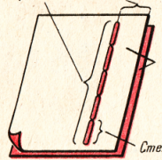
Строчка - это ряд
повторяющихся стежков.
Ширина шва - расстояние от среза
детали до строчки.
Ткань
Расстояние между двумя последовательными
проколами иглы называют
длиной стежка.
Шов - это место
соединения
деталей.
Переплетение
ниток между двумя
проколами иглы - это стежок.

Slide 5
образуют строчки
Ручные стежки
временного назначения
Назначение ручных стежков
постоянного назначения
соедини-
тельные
отделочные

Slide 6
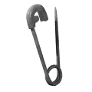
Вводный инструктаж
Длинная нитка, ленивая швея
Ты нежная, я колкая, Мы врозь не можем долго Держу тебя за хвостик я Ты - ............ , я - ...............
Много делать мы умеем:
Стричь, кроить и вырезать.
Не играйте с нами, дети:
Можем больно наказать!
Я вам, не хвастая, скажу: Я всех друзей омоложу. Идут ко мне унылые, С морщинами, со складками, Уходят очень милыми, Веселыми и гладкими.
Повторим правила
техники безопасности
Похожа на иголку - Такая ж, с острым носом. Собой напоминает Железный знак вопроса, Иль с бусинкой цветною, Иль гвоздиком головка... Георгиевскую ленту Она приколет ловко.
Для дела на пальце одном Надето ведёрко вверх дном

Slide 7
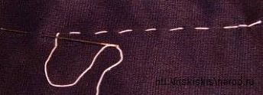
Строчки временного назначения
Сметочные
Копировальные
Прямые
Копировальные
Сметочные

Slide 8
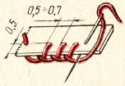
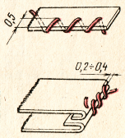
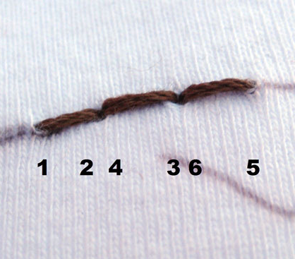
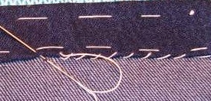
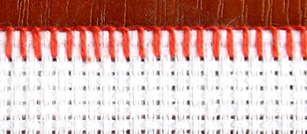
Строчки постоянного назначения
Петельные
Петлеобразные
Косые
Обметочные
Подшивочные

Slide 9
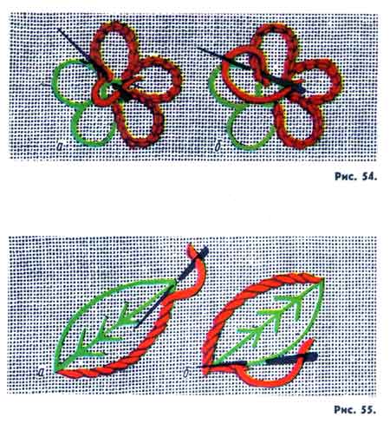
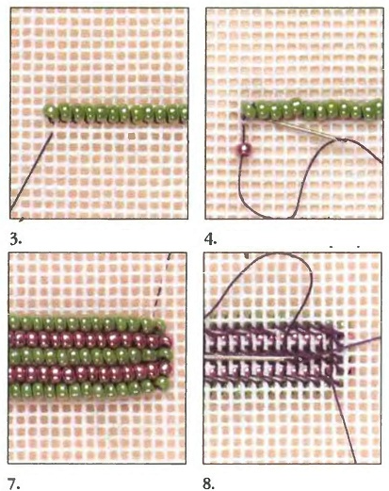
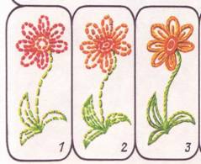
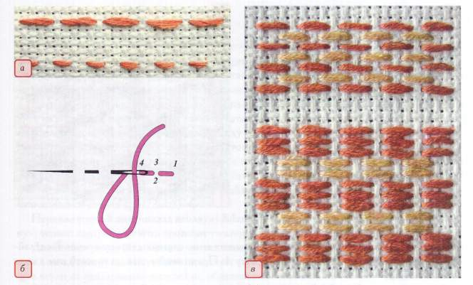
Отделочные строчки
Стебельчатый
шов
Вперед иголку
Назад иголку

